Slide 1
গণিত পাঠে স্বাগতম

Slide 2
শিক্ষক পরিচিতি
মো:শফিউল আলম
সহকারি শিক্ষক
বাজিতখিলা সরকারি প্রাথমিক বিদ্যালয়
শেরপুর সদর , শেরপুর।
Mobile no. 01721082430

Slide 3
পাঠ পরিচিতি
শ্রেণিঃ পঞ্চম বিষয়ঃ প্রাথমিক গণিত
পাঠ শিরোনামঃ শতকরা
পাঠ্যাংশঃ রাশির তুলনা
[৯৪ ও ৯৫ পৃষ্ঠা]

Slide 4
শিখনফলঃ
# শতকরা কী বলতে পারবে।
# সাধারণ ভগ্নাংশকে শতকরায় রূপান্তর করতে পারবে।
# শতকরাকে সাধারণ ভগ্নাংশে রূপান্তর করতে পারবে।

Slide 5
চল আমরা কিছু ছবি দেখি
এসব কিসের ছবি?
এই প্রতীক তোমরা কী দেখেছ

Slide 6
আজকের পাঠ
শতকরা

Slide 7
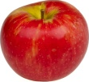
কয়টি ফলের মধ্যে কয়টি আপেল আছে?
গণিতের ধাঁ ধাঁ
বলোতো আজ আমরা কি পড়বো?
কয়টি ফল আছে?
কয়টি আপেল আছে?

Slide 8
পাশের চিত্রটি দেখ
বর্গটির কত অংশ রং করা হয়েছে?
কতটি ছোট বর্গে ভাগ করা হয়েছে?
কতটি ছোট বর্গ রং করা হয়েছে?
এটি কি?
কি করা হয়েছে?
১5
ভগ্নাংশটির হর ১০০।
একে লেখা হয় ১5%।
১০০
‘%’ এটি শতকরা প্রতীক।
লক্ষ করঃ শতকরা একটি ভগ্নাংশ, যার প্রত্যেক হর ১০০।

Slide 9
শতকরা একটি ভগ্নাংশ, যার হর ১০০।
গাণিতিক সমস্যা
3
৪
, কে শতকরায় প্রকাশ
10
৫
3
3
* 10
30
= 30%
=
=
10
10
*10
100
4
4*20
80
= = = 80%
5
5*20
100
লক্ষ করঃ ভগ্নাংশের হর ১০০ নিয়ে শতকরা করা হয়।

Slide 10
গাণিতিক সমস্যা
30% , ৪৫% কে ভগ্নাংশে প্রকাশ কর
30
30%
=
একই ভাবে
১০0
৪৫
৪৫% =
১০0
লক্ষ রাখবে- শতকরা চিহ্ন তুলে দিয়ে ভগ্নাংশে প্রকাশ করা হয়।

Slide 11
বিষয়
পূর্ণ নম্বর
সিয়াম
সিহাব
গণিত
১০০
৮২
৮৫
১। সিয়াম ১০০ নম্বরের মধ্যে পেয়েছে ৮২ অর্থাৎ সে ‘প্রতি শতে ৮২’
বা শতকরা ৮২ বা ৮২% পেয়েছে।
সিহাব ১০০ নম্বরের মধ্যে পেয়েছে ৮৫ অর্থাৎ সে ‘প্রতি শতে ৮৫’
বা শতকরা ৮৫ বা ৮৫% পেয়েছে।
৮২
৮৫
লক্ষ করঃ
=
৮২% ,
=
৮৫%
১০০
১০০

Slide 12
জোড়ায় কাজ উত্তর খাতায় লিখ।
প্রশ্ন ১ >
শতকরা কী?
প্রশ্ন ২ >
শতকরা প্রতীকটি লিখ।

Slide 13
জোড়ায় বা দলীয় কাজ
লালদল
৪২ % , 35% কে ভগ্নাংশে প্রকাশ কর।
৫
সবুজদল
শতকরায় প্রকাশ কর।
১০

Slide 14
পাঠ্য বইয়ের সাথে সংযোগ স্থাপন
তোমার পাঠ্য বইয়ের ৯৪ পৃষ্ঠা বের কর।

Slide 15
মূল্যায়ন উত্তরটি খাতায় লিখঃ
প্রশ্ন ১ > নিচের কোনটি শতকরা?
১৯
১৯
১৯
১৯
ক)
খ)
গ)
ঘ)
১০
১০০০
১০০০০
১০০
প্রশ্ন ২ > নিচের কোনটি শতকরা নয়?
৪৫
৫৭
৪৯
২৮
ক)
খ)
গ)
ঘ)
১০
১০০
১০০
১০০
৬৪
প্রশ্ন ৩ >
কী শতকরা? কেন?
১০০০
৩৮
প্রশ্ন ৪ >
কী শতকরা? কেন?
১০০

Slide 16
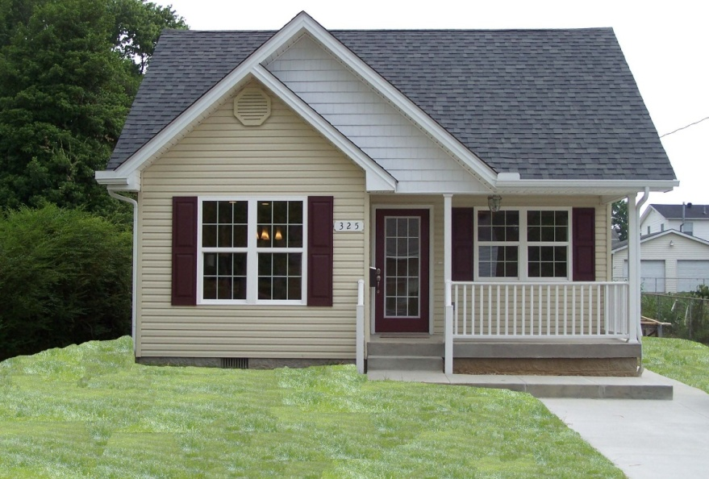
বাড়ির কাজ
১। ৩২% ও ২৫% কে ভগ্নাংশে প্রকাশ কর।
২। কে শতকরায় প্রকাশ কর।
৫৭
১০০

Slide 17
সবাই কে ধন্যবাদ

